Slide 1
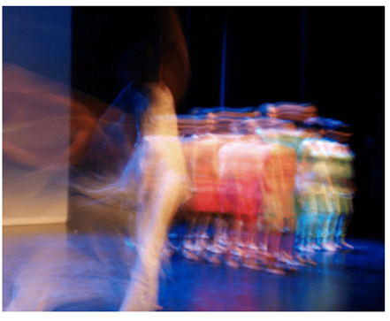



Lic. Andrea Melissa Jaimes Gonzales

Slide 2
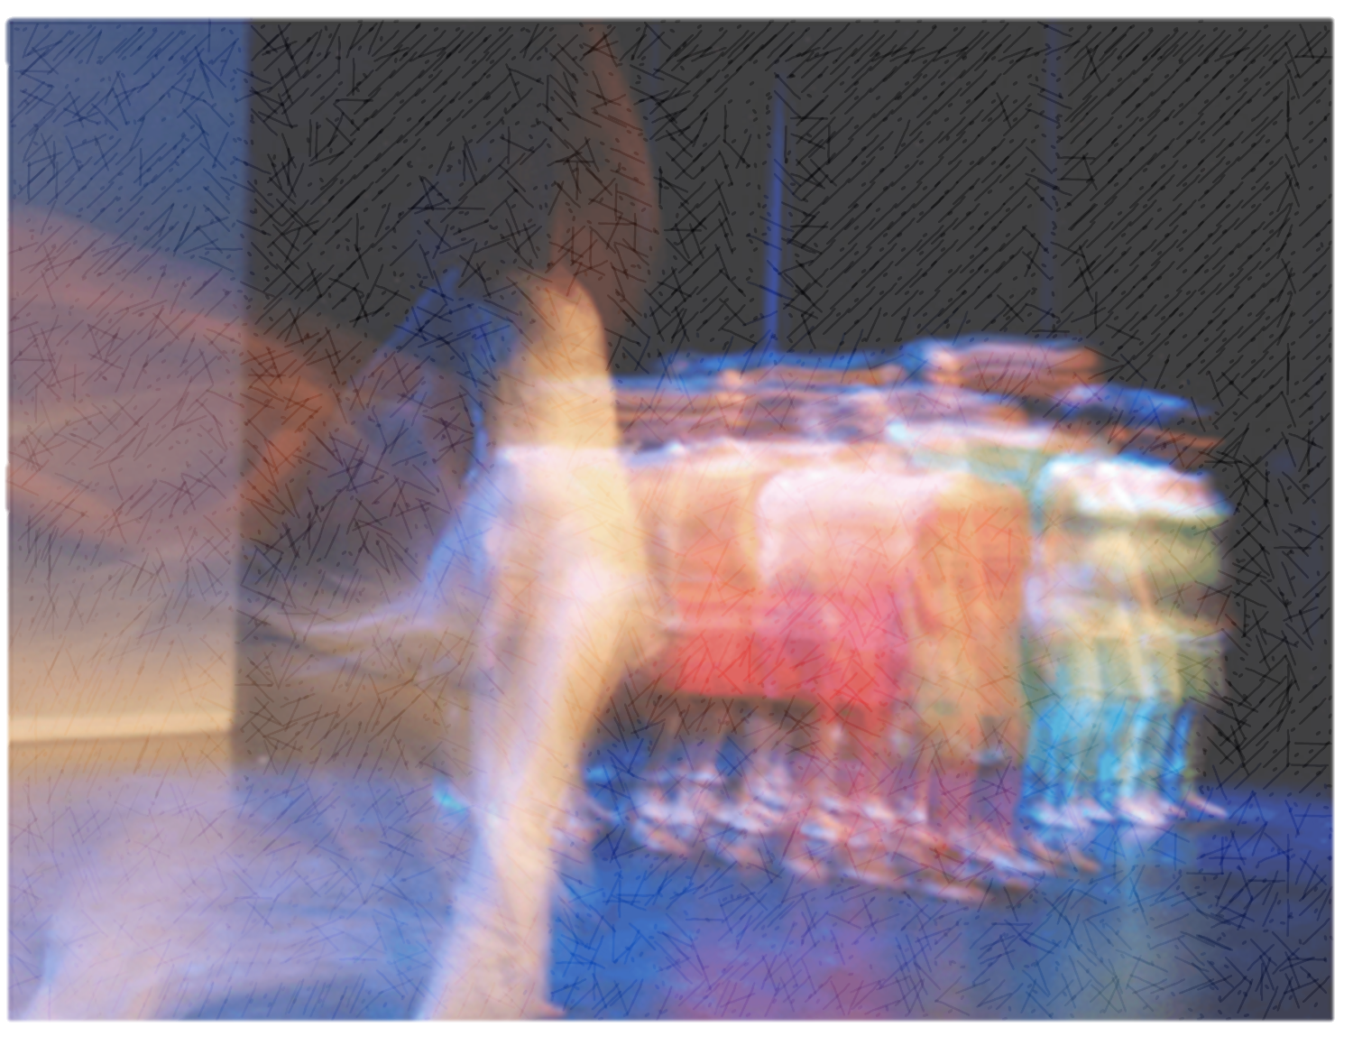

El trastorno del espectro autista (ASD) esta compuesto por una gama de trastornos complejos del neuro desarrollo, caracterizado por impedimentos sociales, dificultades en la comunicación y patrones de conducta estereotípicos, restringidos y repetitivos. El trastorno autista, a veces llamado autismo o ASD clásico.

Slide 3
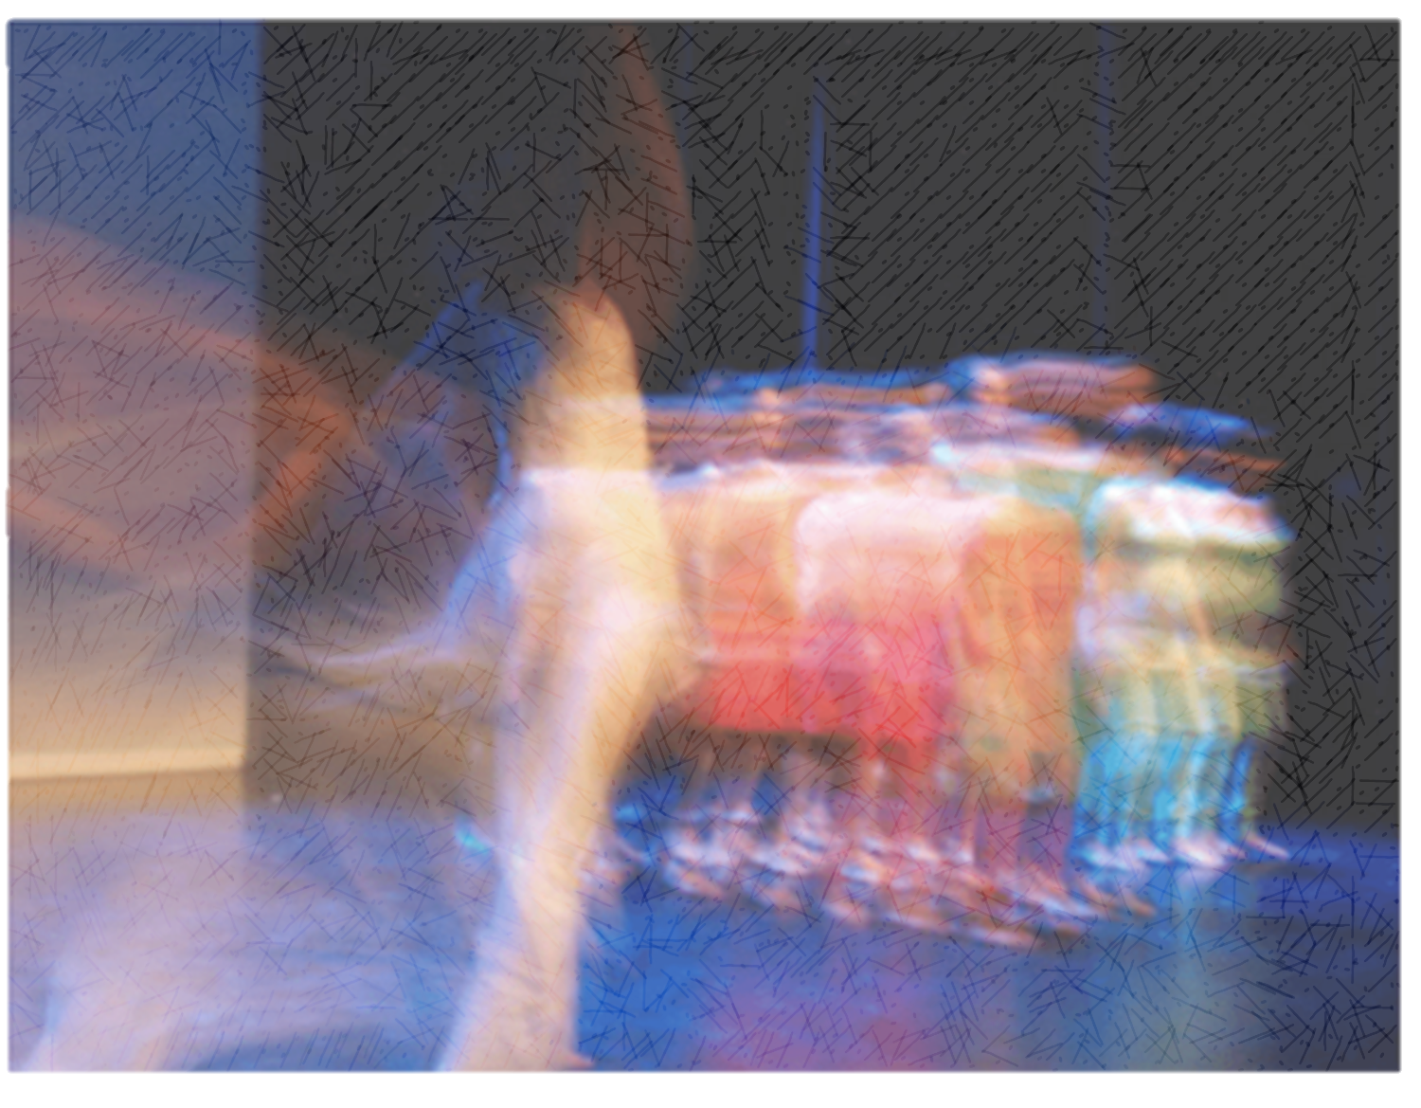
Existen otras afecciones a lo largo del espectro que incluyen una forma mas leve conocida como:
Síndrome de Asperger
Síndrome de Rett
Trastorno degenerativo
infantil.
Se calcula que de 20 de cada 10.000 sufren de ASD. Los varones tienen cuatro veces mas probabilidades de tener ASD que las mujeres.

Slide 4

Trastorno de Rett | Autismo
Solo mujeres Desaceleración crec. Craneal Perdida de habilidades manuales intencionales previamente adquiridas. Dificultades en interacción social transitoria | Mas hombres que mujeres, pero en mujeres es mas grave No hay desaceleración del crec. Craneal Tienen la habilidad pero n la pierden. Alteración de la comunicación de forma permanente.
Trastorno desintegrativo infantil | Autismo
Desarrollo normal durante, al menso, los dos primeros años de vida. | Entre 0 – 2 años manifestaciones sutiles difíciles de definir, mas fácil a partir de los 2 años
Trastorno de Asperger | Autismo
Ausencia de retraso en el desarrollo del lenguaje o lo cognitivo | Alteración cualitativa de la comunicación.

Slide 5


Los indicadores muy precoces que requieren evaluación por un experto incluyen:
No balbucear o señalar a l año de edad
No pronunciar palabras únicas a los 16 meses o frases de 2 palabras a los 2 años de edad.
No responde a su nombre.
Perdida del lenguaje o las habilidades sociales.
Contacto visual inadecuado.
No sonríe o muestra receptividad social.

Slide 6
Los indicadores tardíos incluyen:
Capacidad limitada para establecer amistades con pares
Capacidad limitada para para iniciar o sostener una conversación con otros.
Ausencia o deterioro del juego imaginativo y social.
Uso estereotípico, repetitivo o inusual del lenguaje
Patrones de interés restringidos que son anormales en intensidad o enfoque.
Preocupación por ciertos objetos o sujetos.

Slide 7

ETIOLOGIA DEL ESPECTRO AUTISTA
Los científicos no están seguros sobre que causa el espectro autista, pero es probable que tanto la genética como el ambiente jueguen un papel importante.
Genes asociados
Irregularidades en zonas cerebrales
Niveles anormales de serotonina u otros neuro-transmisores..etc.

Slide 8

DEFINICION
De acuerdo con la definición formalizada por La asociación americana de (ADTA)danza terapia, sostenida en 2006 Y 2009.
Danza /movimiento terapia es el uso psicoterapéutico del movimiento en un proceso que promueve la integración física, emocional, cognitiva y social de individuo.

Slide 9
Los fundamentos de la teoría y la práctica en Danza/movimiento terapia se conforman a partir de seis pioneras que dieron origen a la actividad. Ellas fueron, Marian Chace, Blanche Evan, Liljan Espenak, Mary Whitehouse, Trudi Schoop y Alma Hawkins, quienes tomaron elementos claves de la danza moderna y usaron la danza y el movimiento con poblaciones especiales.

Slide 10
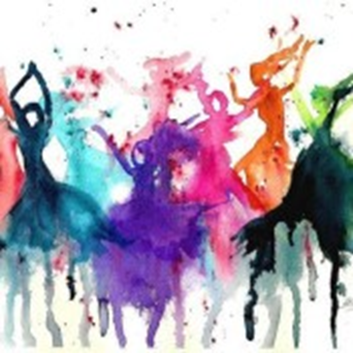
Las premisas básicas en este proceso, planteadas por Schamais (1974 p.10) indica:
A.- el movimiento corporal refleja los estados emocionales internos.
B.- la relación que se establece entre terapeuta y paciente a través del movimiento, sostiene y posibilita cambios conductuales.
C.- los cambios significativos a nivel del movimiento inducen a modificaciones en el estado psicológico, promoviendo bienestar y desarrollo a través de la fluidez de la energía corporal, la ampliación de la conciencia, la integración psicosomática, y la presencia plena.

Slide 11
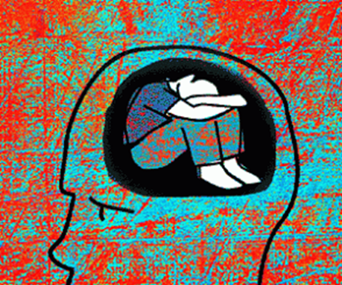
Elementos base de la DMT
Manejo del espacio, de la forma y el peso corporal
Manejo del tiempo, el pulso y el ritmo.
Dinámicas y sincronías
Presencia corporal del otro.
Empatía kinestésica, que desde su practica consiente en encontrar y comprender al paciente en su movimiento.

Slide 12
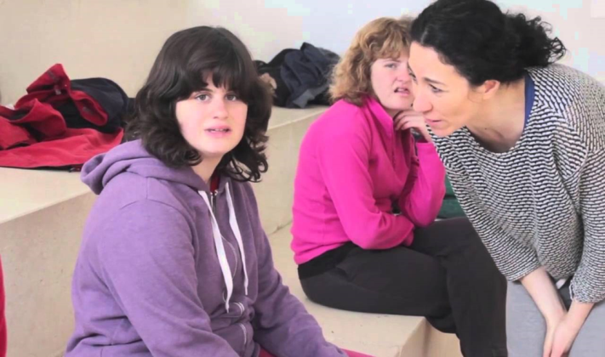
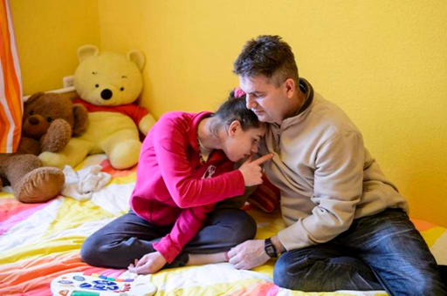
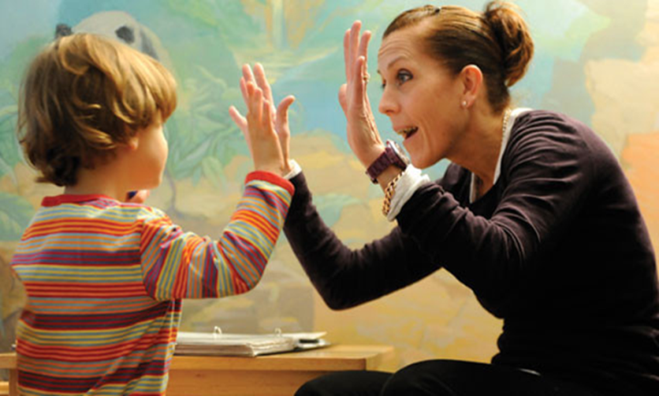
RECURSOS BASE COMO INDICADORES
Empatía Kinestésica
Entonamiento Afectivo
Espejamiento

Slide 13
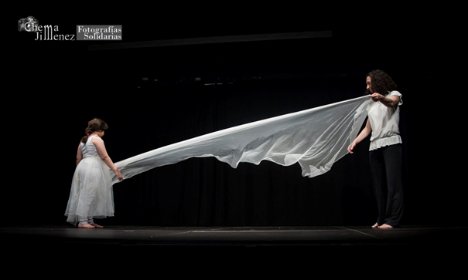
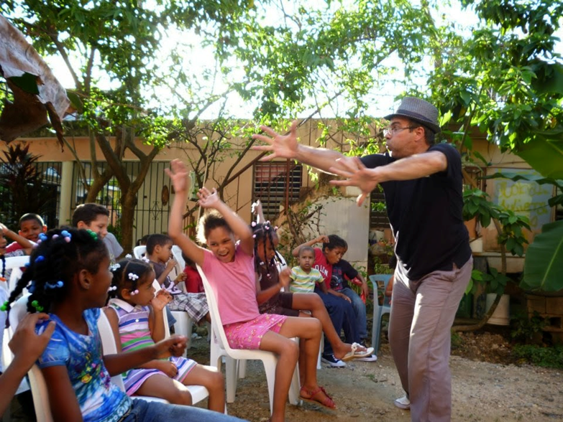
EMPATIA KINESTESICA
En el ámbito terapéutico de la DMT se hace referencia al acto consciente del terapeuta de dar cuerpo al estado emotivo y a cierta cualidad del movimiento del paciente. Es un tipo de empatía que pone en condiciones al terapeuta de sentir el estado emotivo del paciente, generando una respuesta en sintonía con ese estado.

Slide 14
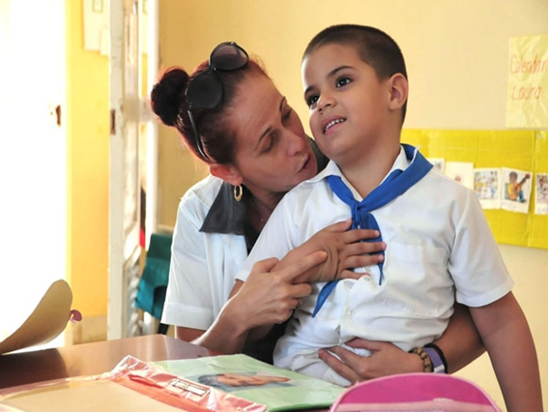
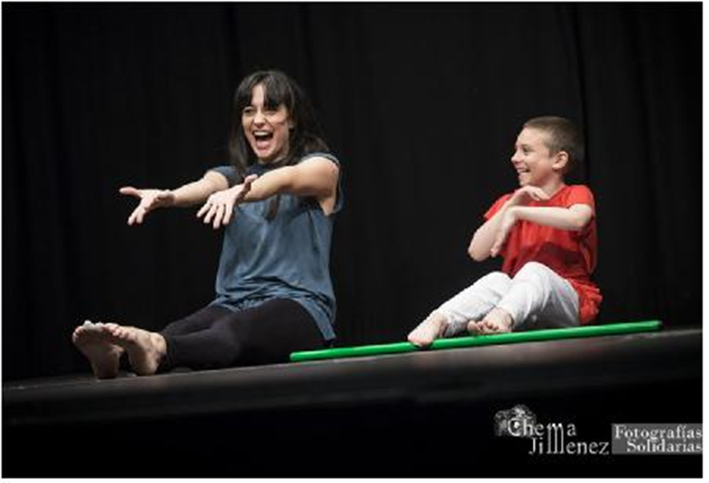
ENTONAMIENTO AFECTIVO
En este punto entra el mundo intersubjetivo del que se desprende una capacidad de compartir, conocer y sentir con el otro, “resonar” y formar parte de un mismo mundo subjetivo, lo que podría denominarse un enontonamiento afectivo

Slide 15
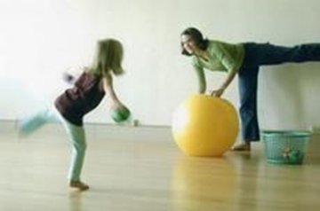
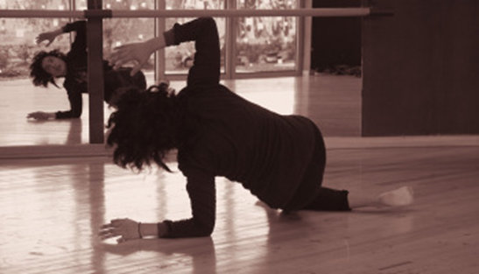
ESPEJAMIENTO
Otra técnica derivada de una de las pioneras Marian Chace, que se define como una técnica muy apropiada para los niños con Autismo. (moverse como él, intentar respirar y sentir como él para poder empatizar y conocerle mejor, en realidad no sólo se está reflejando el movimiento del paciente, sino que el terapeuta está entera y activamente en un diálogo tónico con él)
Debido a la deficiencia del sistema neuronal especular (Rizzolati,2005) esta es una técnica que enriquece especialmente a los niños autistas y que les ofrece la posibilidad de experimentar estas experiencias que no son innatas en esta poblacion .

Slide 16
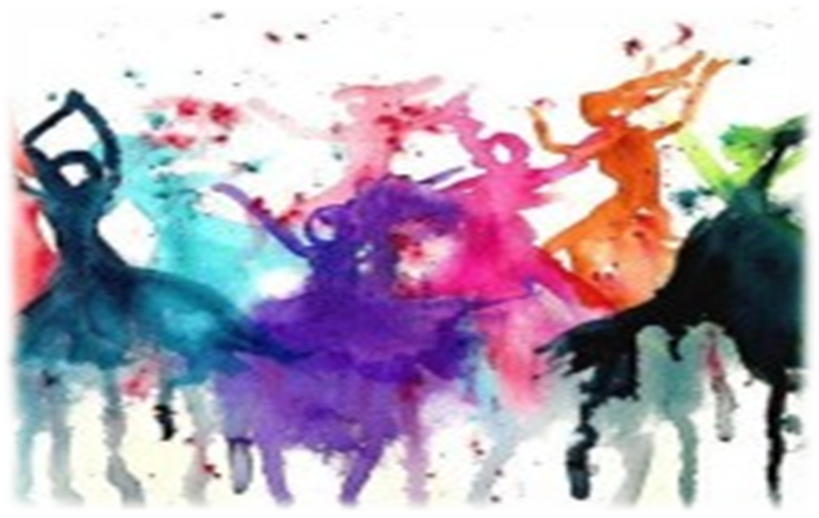
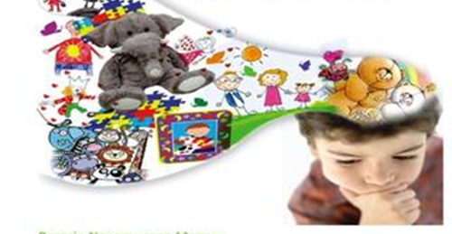
Según estas investigaciones, desde la neurociencia, parece ser que a estos niños si serían capaces de llevar a cabo un cierto entonamiento afectivo pero no experimentar la empatía kinestésica en las relaciones con otros. En estas investigaciones mencionan que existen tres estados afectivos importantes para el mundo interpersonal que no exigen el lenguaje se haga presente en la mente: compartir la atención, compartir la intención y compartir los estados afectivos. Y esto último, podría ser hacía donde se podría orientar el trabajo psicoterapéutico con el colectivo autista. La expresión del agrado, la sonrisa, el compartir el juego, un movimiento con una calidad determinada, les permite llegar a esta dimensión afectiva que además les ayuda a reconstruir nuevos sentimientos de unidad con su cuerpo.

Slide 17

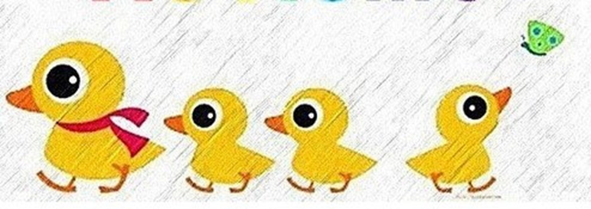
No te preocupes por
Tratar de ser lo que es
Llamado “normal”… Algunas
Personas hablan de ello
Porque no conocen el
Sentimiento de ser
ÚNICO , y no una “copia”.

Slide 18
Bibliografía
Berrol, C. (2006) Neuroscience meets dance/movement therapy: Mirror neurons, the therapeutic process and empathy, The Arts in Psychotherapy, Volume 33, Issue 4, pp. 302-315.
Kaufman, L. (2007) Vulnerabilidad potencial a desarrollar un trastorno autista: Determinantes intersubjetivos. Clínica e Investigación Relacional, 1 (2): 467-475 [ISSN 1988-2939]
Levy, F J et al. (1995) Dance and Other Expressive Art Therapies: When Words Are Not Enough(1995) Routledge, New York.
-Blau, B. (1995) “Dance Movement therapy and the development of object relationship in autistic children” .
-Efer,T. ( 1995) Treating children with autism.
Mateos Hernández; L.(2011). Terapias artísticas Creativas. Edit. Amarú. Salamanca.
Stern, D. (1985). El Mundo Interpersonal del Infante. Buenos Aires: Paidós.
Tustin, F (2010 ) Autismo y Psicosis Infantil. Paidos Ibérica. Barcelona
Tustin, F. (1988). Psychotherapy with Children who Cannot Play. Int. R. Psycho-Anal., 15:93-10
Tustin, F (1995) Ser o no ser

